Slide 1
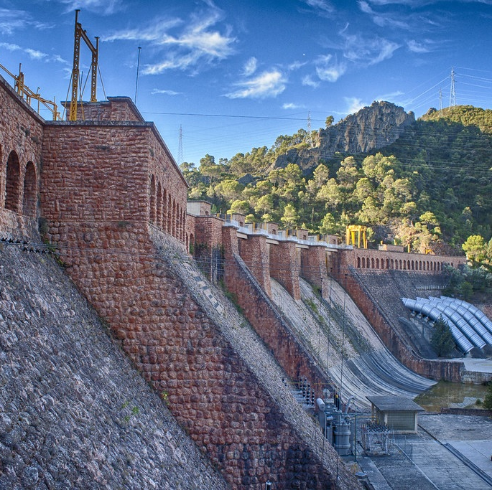
Aproximación al sistema eléctrico español.
Casino de Teruel. 19 de mayo de 2.025.

Slide 2
Características básicas del suministro eléctrico
Universal
Estabilidad
Dificultad de almacenamiento

Slide 3
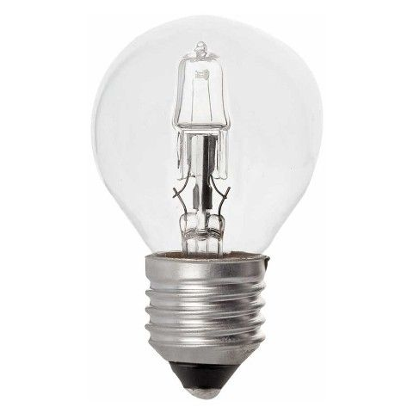
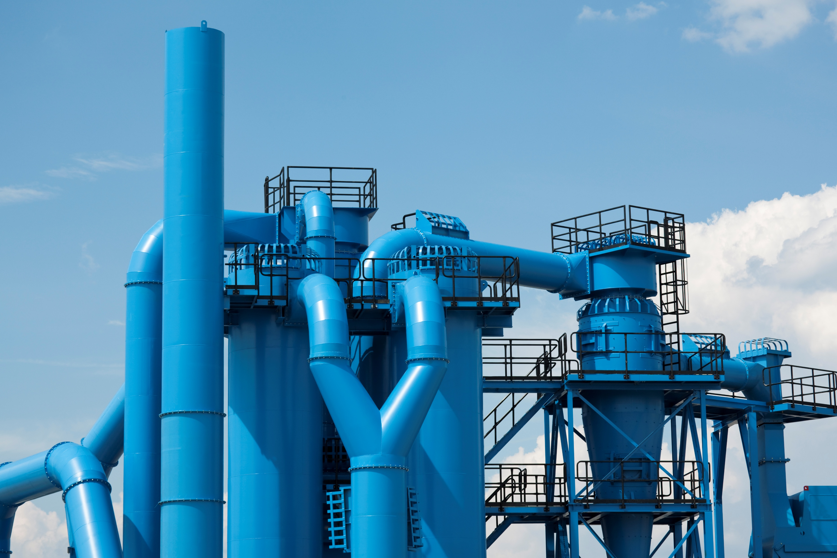
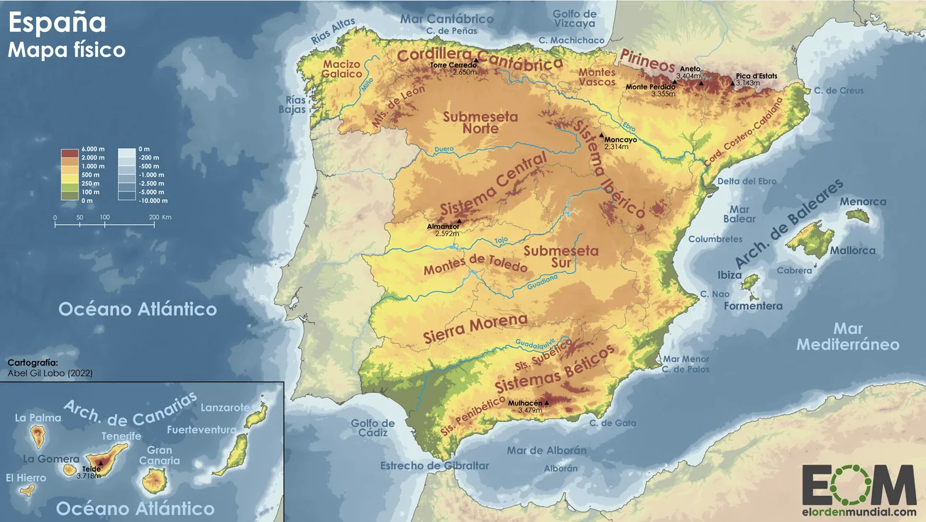
Diferencia entre capacidad o potencia y energía
Capacidad o potencia
W | kW | MW | GW | TW
por tiempo de funcionamiento es igual a
energía
Wh | kWh | MWh | GWh | TWh
¿Y qué es el «kW / h» o el «MW / h»?
Otra unidad que vamos a utilizar: € y M€

Slide 4
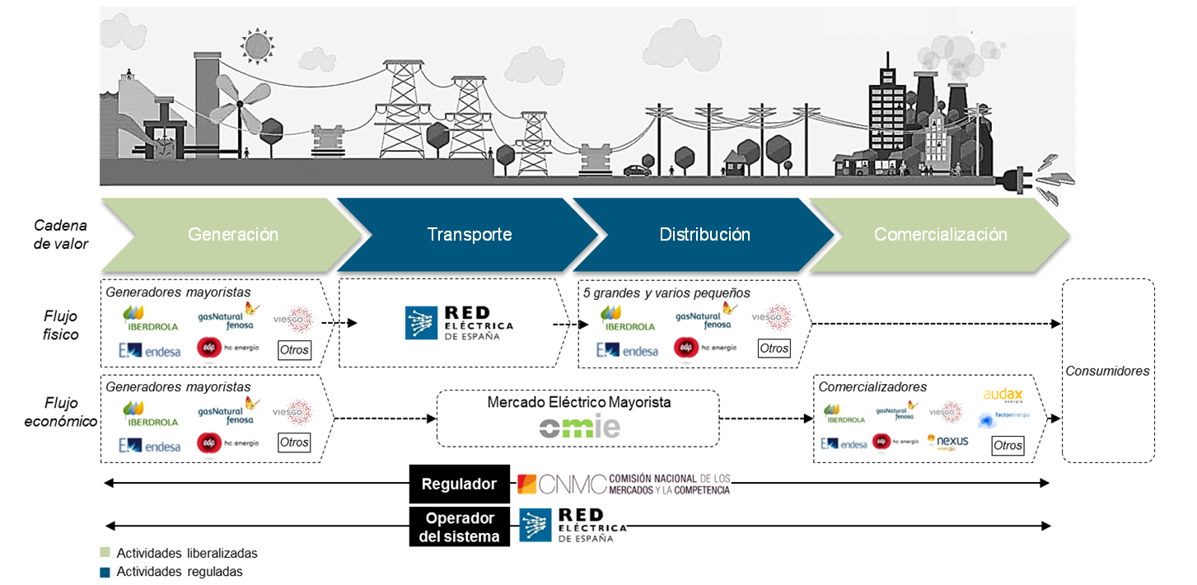
Después de la ley del sector eléctrico de 1998
Fuente; Energía y Sociedad

Slide 5
Algunos datos sobre España, GWh
 | 2.019 | 2.020 | 2.021 | 2.022 | 2.023
Producción | 260.829 | 251.399 | 260.011 | 276.368 | 266.938
Intercambios/bombeos | 3.835 | - 1.348 | -3.465 | -25.897 | -22.141
Transporte | 264.664 | 250.051 | 256.546 | 250.471 | 244.797
Pérdidas transporte | -3.925 | -4.130 | -4.441 | -4.555 | -5.092
Distribución | 260.739 | 245.921 | 252.105 | 245.716 | 239.706
Pérdidas distribución | -19.347 | -20.473 | -21.290 | -20.374 | -19.587
Demanda final | 241.292 | 225.448 | 230.815 | 225.342 | 220.118
Número de usuarios millones | 29,44 | 29,57 | 29,74 | 29,92 | 30,12

Slide 6
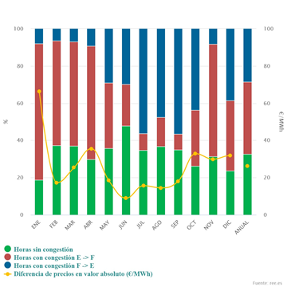
Intercambios internacionales (2.023), GWh
 | Importaciones | Exportaciones | Saldo
Bilaterales y mercado | 10.335 | -24.224 | -13.889
Francia | 7.519 | -9.399 | -1.880
Portugal | 2.420 | -12.334 | -9.914
Marruecos | 396 | -2.250 | -1.854
Andorra | 0 | -240 | -240
Capacidad interconexión máxima | MW
De España a Francia | 3.977
De Francia a España | 3.885
De España a Portugal | 5.040
De Portugal a España | 4.600
De España a Marruecos | 900
De Marruecos a España | 600

Slide 7
El transporte o transmisión
Monopolio natural.
Actividad regulada. A tarifa, fijada por la Administración.
En manos de una única empresa: Red Eléctrica Española.
REE presta servicio a todos los comercializadores.
 | 2.019 | 2.023 | 2.019/2.023 %
km | 44.446 | 45.223 | 1,74%
Capacidad MVA | 93.735 | 94.981 | 1,32%
Pérdidas % | 1,48% | 2,08% | 40,5%
¿?

Slide 8
La distribución
Monopolio natural.
Actividad regulada. A tarifa, fijada por la Administración.
200 empresas en áreas geográficas diferentes.
Las distribuidoras dan servicio a cualquier comercializador
Abierto a cualquier empresa que quiera ejercer la actividad.
 | 2.019 | 2.022 | 2.029/2.022 %
km | 784.004 | 790.110 | 0,77%
Capacidad MVA | 365.278 | 354.901 | -2,84%
Pérdidas % | 8,01% | 9,04% | 12,85%

Slide 9
Primeras nociones sobre generación
Hasta 2.002 fue una actividad regulada, regida por el «marco legal y estable»
A partir del 2.002 la remuneración proviene de:
Mercado diario y de ajustes.
Contratos bilaterales entre generadores y consumidores.
Subvenciones (retribución específica).
Pagos de capacidad.

Slide 10
Un poco más sobre la generación eléctrica
 | Hidráulica | Fotovoltaica | Eólica | Nuclear | Térmica carbón | Ciclo Combinado | Cogeneración
Impacto en territorio Ha / MW | 10 - 90 | 3 | ¿? | 0,05 | 0,25 | 0,015 | 0,02
Emisiones | Sin emisiones | Sin emisiones | Sin emisiones | Sin emisiones Con residuos | Con emisiones | Emisiones bajas | Emisiones bajas
Capacidad de gestión | Muy alta | Nula | Nula | Baja | Muy Alta | Muy alta | Alta
Independencia energética | Completa | Alta | Completa | Media alta | Media baja | Baja | Baja

Slide 11
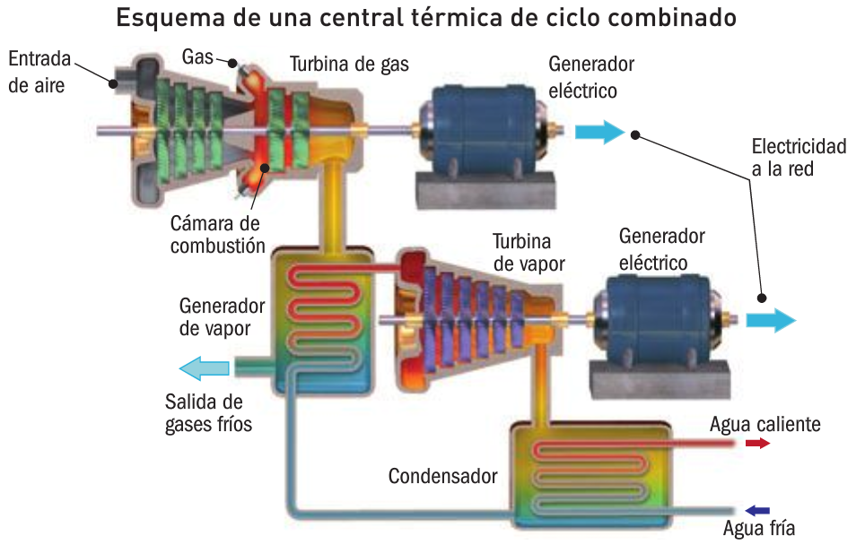
Fuente: emagister

Slide 12
Evolución de la Potencia instalada, MW
 | 2.019 | 2.023 | 19/23 %
Hidráulica | 17.098 | 17.097 | 0
Eólica | 25.259 | 30.217 | +16,4%
Fotovoltaica | 8.496 | 25.188 | +196,5%
Termosolar | 2.304 | 2.304 | 0
Otras | 1.155 | 1.219 | +5,3%
Renovables extrape. | 825 | 1.357 | +65,1%
Renovables | 55.137 | 77.382 | +40,3%
Nuclear | 7.117 | 7.117 | 0
Carbón | 9.683 | 3.464 | -64%
Ciclos | 26.250 | 26.250 | 0
Cogeneración | 6.029 | 5.923 | -1,7%
Otros extrape. | 2.400 | 2.400 | 0
No renovables | 51.479 | 45.154 | -11,7%
Bombeo | 3.331 | 3.331 | 0
Total | 109.947 | 125.867 | +14,5%
Fuente: Red eléctrica española

Slide 13
Evolución de la energía producida, GWh
 | 2.019 | 2.023 | 19/23 %
Hidráulica | 24.715 | 25.297 | +2,4 %
Eólica | 53.101 | 61.247 | +15,3%
Fotovoltaica | 8.852 | 36.706 | +314,7%
Termosolar | 5.167 | 4.696 | -9,1%
Otras | 4.346 | 4.290 | -1,3%
Renovables extrape. | 1.918 | 2.265 | +18,1%
Renovables | 98.099 | 134.501 | +37,1%
Nuclear | 55.824 | 54.276 | -2,8%
Carbón | 12.671 | 3.870 | -69,5%
Ciclos | 55.242 | 46.050 | -16,6%
Cogeneración | 31.652 | 18.422 | -41,8%
Otros extrape. | 5.696 | 4.483 | -21,3%
No renovables | 161.085 | 127.101 | -21,1%
Bombeo | 1.646 | 5.195 | +215,6%
Total | 260.830 | 266.797 | +2,3%
Fuente: Red eléctrica española

Slide 14
Coste de la generación en las principales tecnologías
 | Grado de utilización 2.023 | Categoría de coste | Entorno de coste €/MWh
Eólica | 23,1% | Fijo | 30 - 40
Fotovoltaica | 16,6% | Fijo | 30 - 40
Hidráulica | 16,2% | Fijo | 5 - 10
Nuclear | 87,1% | Fijo | 45 - 55
Ciclo combinado | 18,3 % | Variable | 50 – 100*
Medio | 24,19 % | 75% Fijo, 25% Variable | 34 – 51**
*Coste del ciclo combinado: rendimiento 52%, impuesto a la producción 7%; escenario A: 25 €/MWh, escenario B: 50 €/MWh
** Ponderado a la energía producida por las tecnologías citadas

Slide 15
Principales características del mercado eléctrico
Red Eléctrica publica la previsión de demanda del día siguiente.
OMIE realiza la subasta diaria.
Los generadores ofertan toda su energía en la subasta diaria hora a hora.
Para cuadrar oferta y demanda hay además subastas intradiarias (ajustes).
Precio marginalista:
El precio más alto del generador que resulta casado aplica a toda la energía.
Los contratos bilaterales son contratos por diferencias.

Slide 16
Funcionamiento de los contratos bilaterales
Productor
REE / OMIE
Industrial
P
P
P´
El industrial ha pactado con el productor un precio P´ y el precio de mercado es P:
Si P´> P el industrial paga al productor la diferencia P´- P
Si P > P´el productor paga al industrial la diferencia P – P´

Slide 17
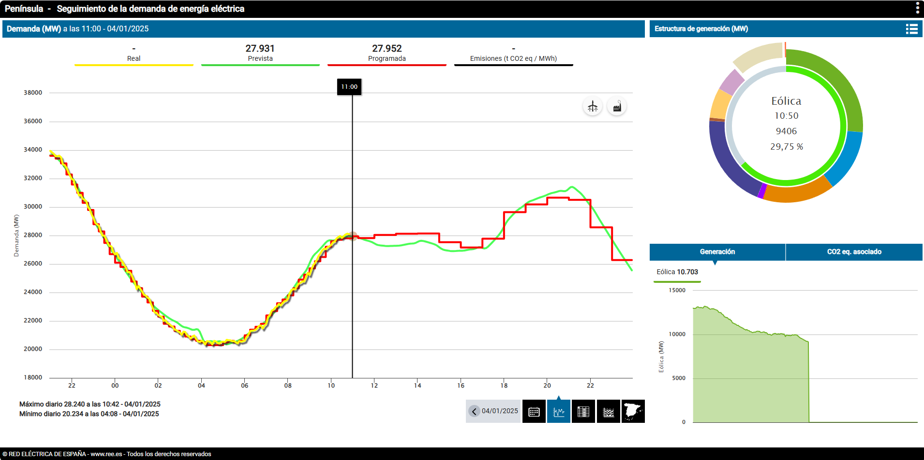
Una curva de demanda, sábado 4 de enero a las 11h. Fuente: REE

Slide 18
Demanda en barras de central
 | 2.022 | 2.023
Demanda anual GWh | 276.368 | 266.938
Media MW | 31.549 | 30.472
Mínima MW | 22.500 | 21.000
Máxima MW | 38.284 | 39.101

Slide 19
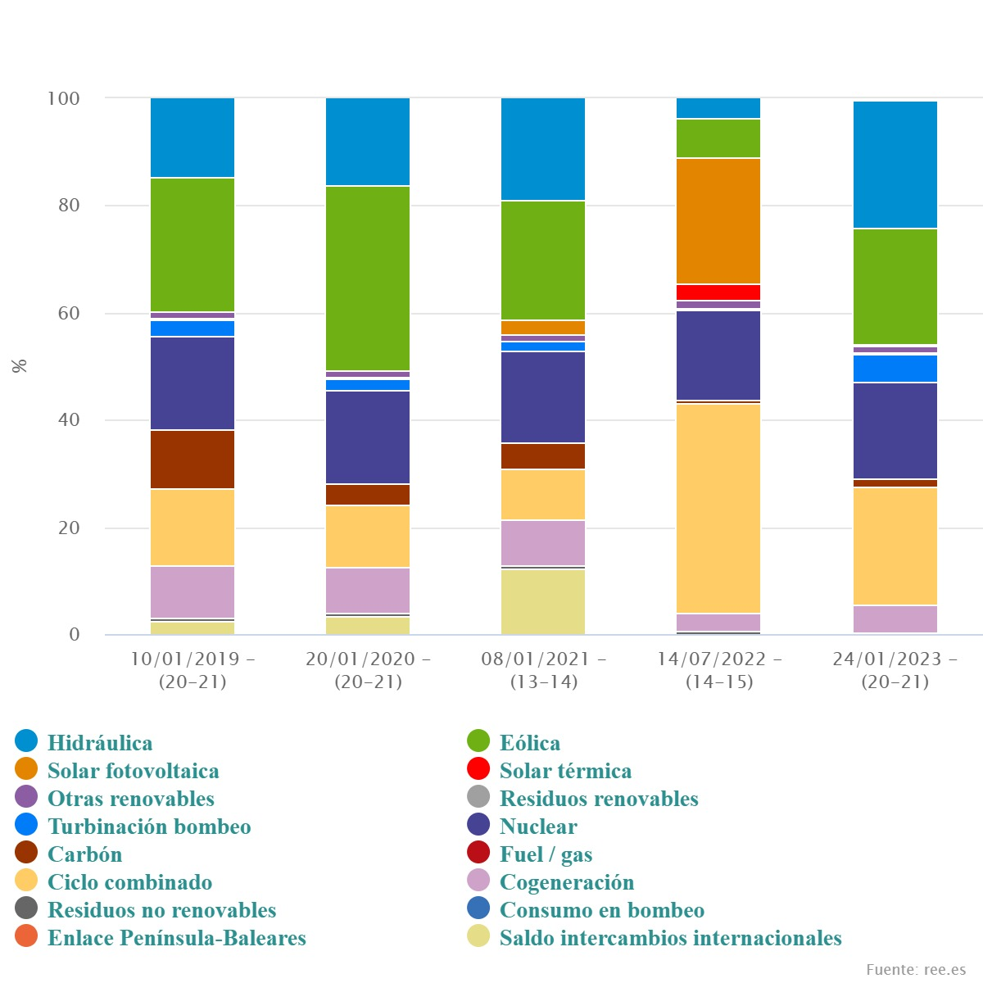
Cobertura de la demanda máxima

Slide 20
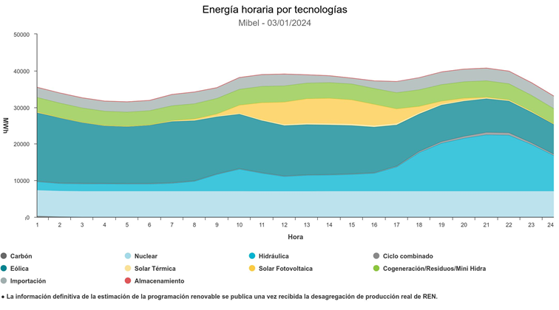

Slide 21
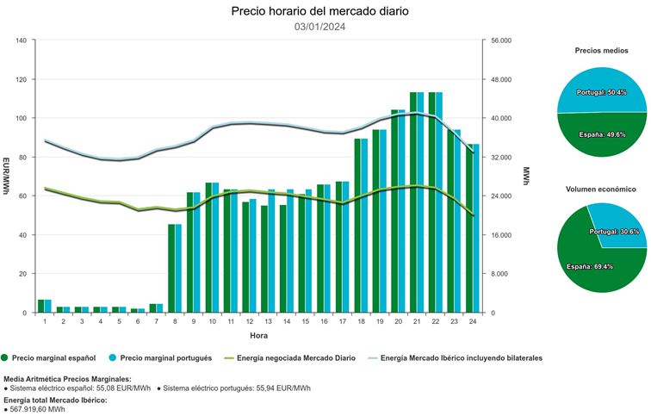

Slide 22
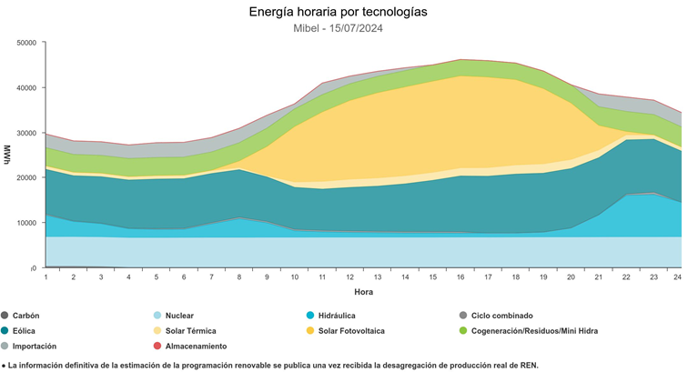

Slide 23
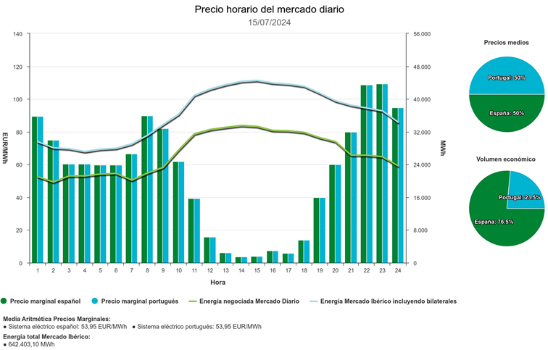

Slide 24
«Corrigiendo» los efectos del mercado marginal
RDL 17/2021: limita el precio que perciben productores infra-marginales con contratos de comercialización no indexados.
RDL 10/2022 «la excepción ibérica»: Ajusta el precio de mercado en función del precio del gas.
Yi = (Pgn – Prgn)/0,55

Slide 25
Fiscalidad estatal
Ámbito estatal | Valor | Hecho imponible
Impuesto sobre el valor de la producción eléctrica | 7% | Precio de la producción
Impuesto especial sobre la electricidad | 5,11% | Consumidores
Canon por uso de las aguas continentales | 25,5% | Energía hidráulica
Impuesto sobre el combustible nuclear gastado | 2190 €/kg 1000 €/m3 | C. Nuclear y residuos
Impuesto sobre el almacenamiento del C.N. | 70 €/kg 30000 €/m3 | Almacenamiento del CN
Tasas diversas sobre energía nuclear |  | Energía nuclear
IVA | 21 % | Consumidores
Gravamen temporal energético | 1,2% | Cifra de negocios España

Slide 26
Fiscalidad autonómica
Ámbito autonómico Aragón | Valor | Hecho imponible
Emisión NOx, SOx | 50 €/t
Emisión CO2 | 0,2 €/t
Agua embalsada | 172,5 €/módulo | Hm3 y altura de presa
Líneas de alta tensión | 300 – 1380 €/km | Función tensión línea
Impuesto parques eólicos | 1040 €/MW | Función MW y dimensiones
Impuesto parques fotovoltaicos |  | Función Ha

Slide 27
Fiscalidad local
Compensaciones económicas
IBI
IAE
Impuesto sobre construcciones, instalaciones y obras
Tasa por otorgamiento licencias
Tasa por aprovechamiento dominios públicos
Uso de galerías municipales

Slide 28
Costes del sistema eléctrico español M€
Propios | 2.022 | 2.023
Mercado diario | 26.191 | 21.612
Ajustes | 1.722 | 2.336
«Excepción ibérica» | 6.233 | 46
Interrumpibilidad y pagos por capacidad | 96 | 68
Organismos | 104 | 113
Transporte | 1.550 | 1.486
Distribución | 5.236 | 5.412
Costes comerciales | 3.170 | 2.711
Total energía | 44.302 | 33.784
Políticos | 2.022 | 2.023
Retribución específica | 4.165 | 4.609
Pagos servicio deuda | 2.410 | 2.365
Extra-peninsulares | 1.565 | 1.489
Bono social | 573 | 475
Plan eficiencia | 65 | 138
Impuesto a la generación | 0 | 0
Otros impuestos | 288 | 187
Total cargos políticos | 9.066 | 9.263
 | 2.022 | 2.023
Impuesto especial | 2.361 | 867
IVA | 8.810 | 5.981

Slide 29
Precio medio para los usuarios
 | 2.022 | 2.023
Energía consumida TWh | 225,342 | 220,118
Mercados + ajustes + «excepción ibérica» €/MWh | 152 | 109
Otros costes propios €/MWh | 45 | 45
Costes políticos €/MWh | 40 | 42
Impuesto especial + IVA €/MWh | 50 | 31
Ingresos procedentes de los PGE €/MWh | -40 | -13
Total €/MWh | 247 | 214

Slide 30
¿En qué consiste el PVPC?
El PVPC incluye de forma aditiva los siguientes conceptos:
El coste de producción de energía eléctrica, que se determina considerando:
El precio horario de los mercados diario e intradiario durante el período al que corresponda la facturación.
El precio de una cesta de productos a plazo gestionados por OMIP, que incluye producto mensual, trimestral y anual, y
Los costes de los servicios de ajuste del sistema.
Los peajes de acceso a la red y los cargos.
El coste de comercialización, que incluye los costes de explotación y una retribución por el ejercicio de la actividad.
Potencia contratada inferior a 10 kW
Comercializadoras de referencia (ocho)

Slide 31
Ideas para reducir el coste de la electricidad
Quitar peso al mercado marginal fomentando la contratación bilateral.
Enviar a PGE los costes de política social:
Bono social.
Extra - peninsulares.
Reducir carga impositiva.
Eliminar paulatinamente retribuciones específicas (subvenciones)
Ajustar, mientras sea posible, las retribuciones reguladas.

Slide 32
Fuentes:
www.ree.es/es/datosaldia
www.omie.es/es/market-results
www.fundacionnaturgy.org/publicación/informe-2023-el-sector-eléctrico-español
Ubicación de la presentación:
www.joseantonioguillen.com

